Slide 1
第四节—化学键

Slide 2
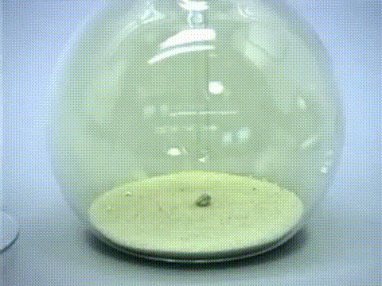
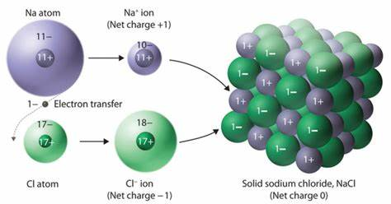
离子键—ionic bonding
离子间通过静电力（库仑力）形成离子键
一个原子或原子团失去电子形成阳离子
另一个原子或原子团得到电子形成阴离子
通过离子键结合成为离子化合物（ionic compound）
固态离子化合物以晶格（lattice）的形式存在—阳离子与阴离子相连
钠失去一个电子成为钠离子，氯得到一个电子成为氯离子，结合生成氯化钠
NaCl晶格

Slide 3
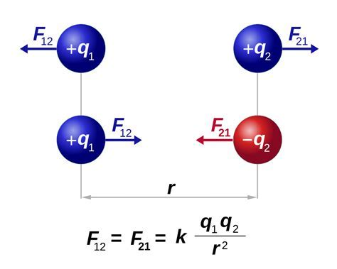
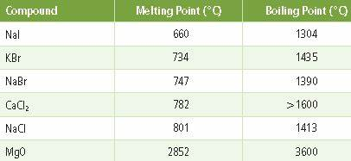
库仑力—Coulomb force
别名静电力
静止的带电体之间的相互作用力
计算公式：$F=k\frac{q_{1}q_{2}}{r^{2}}$, F为库仑力（单位N），k为常数—$8.987×{10}^{9}N∙m^{2}∙C^{−2}$， $q_{1}为一个电荷$（单位C）， $q_{2}$为另一个电荷，r是它们之间的距离（单位m）
是使离子化合物紧密结合的力
使其有熔点沸点高，室温下为固体且不导电—液态或溶液中导电
离子化合物沸点取决于库仑力强弱—原子半径和离子的电荷
比较NaCl和KBr熔点, NaCl和MgO熔点

Slide 4
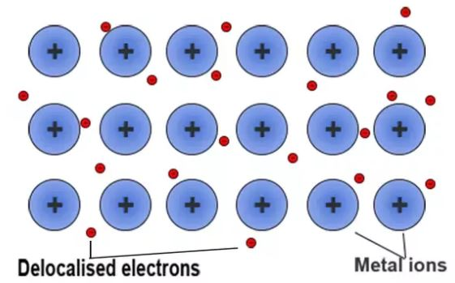
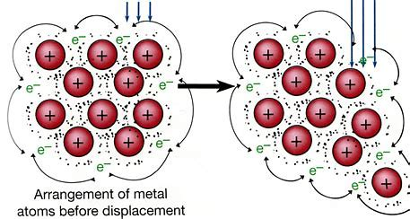
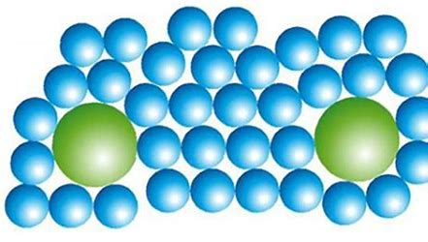
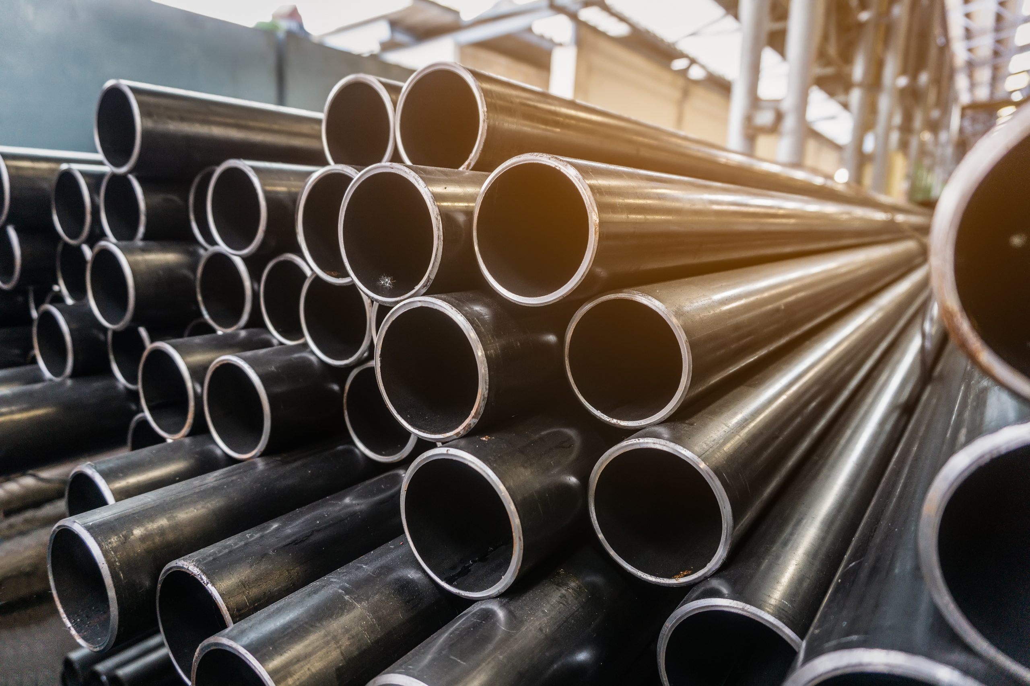
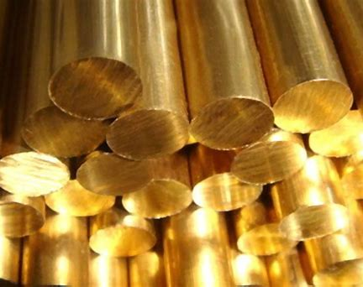
金属键—metallic bonding
金属易失电子，因此电子可移动
金属阳离子整齐排列在电子的“海洋”里
金属键使金属具有导电性—自由电子，可锻造性，可延展性—金属离子可相互移动
可与其他金属或非金属生成合金—金属离子更难移动，因此合金硬度较高
金属键
可锻造性，可延展性
合金
钢—铁和碳的合金
黄铜—铜和锌的合金

Slide 5
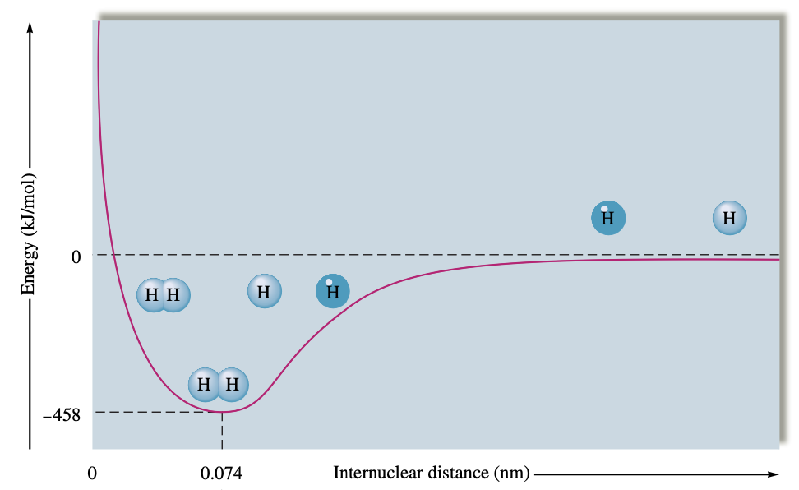
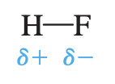
共价键—covalent bonding
无吸引力
质子间排斥力
电子间排斥力
价键理论（valence bond theory）—指出共价键的本质为电子云重叠
两原子之间有一个合适的距离以此达到能量最低
两个或多个原子间共用电子所形成的化学键
多见于非金属之间—失电子能力弱
非极性共价键（non-polar covalent bond）—两个电负性相同的原子形成的共价键
极性共价键（ polar covalent bond ）—两个电负性不同的原子形成的共价键—电子偏向于电负性大的原子使其略微带负电
共价键强度弱于离子间—共用电子吸引力弱于库仑力
质子-电子间吸引力
非极性共价键
极性共价键

Slide 6
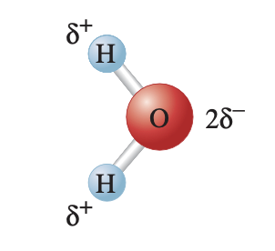
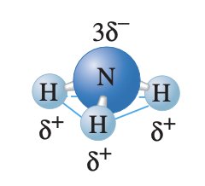
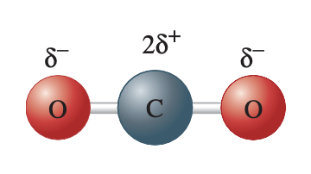
极性—polarity
水分子存在偶极矩，因此是极性分子
极性分子—电荷分布不均匀的分子
极性分子存在偶极矩（dipole moment）—正负电荷的中心间的距离和电荷的乘积
有极性键$≠$极性化合物
空间结构决定分子极性—对称结构无极性
e.g. ${CO}_{2}虽有极性键，但$为非极性分子
氨气分子存在偶极矩，因此同样是极性分子
二氧化碳分子呈直线型，正负电荷中心重合，没有偶极矩，因此是非极性分子

Slide 7
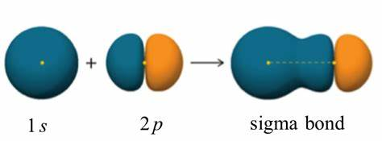
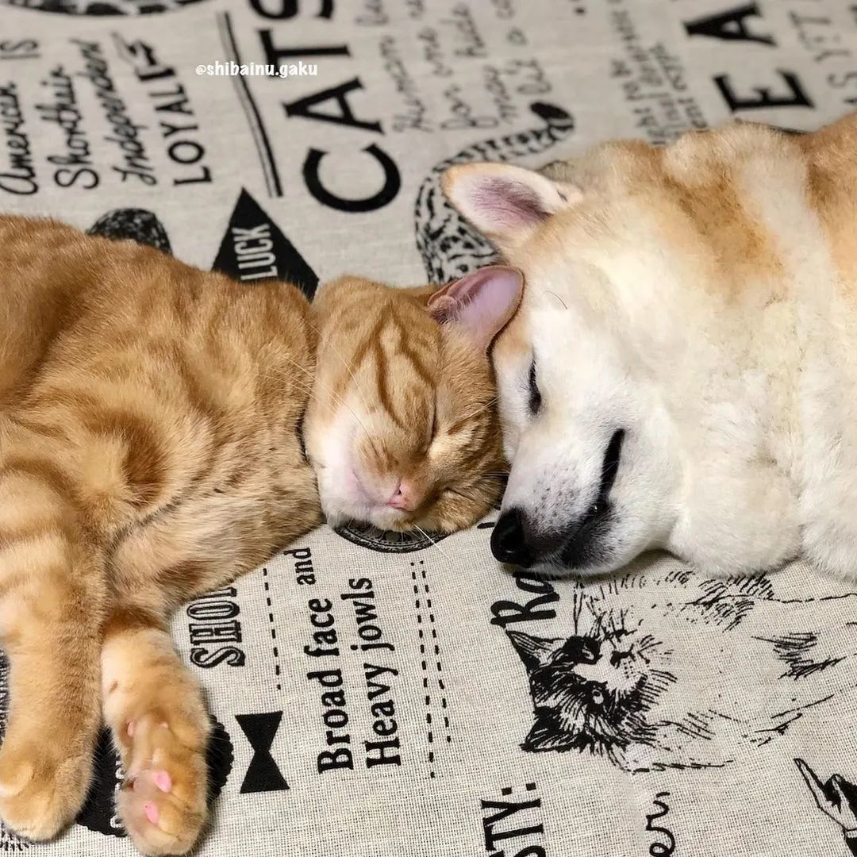
键的性质
Sigma键（σ ）—“头碰头”重叠而成；s-s sigma键，s-p sigma键， p-p sigma键
$$H_{2}$$
$$HCl$$
$${Cl}_{2}$$

Slide 8
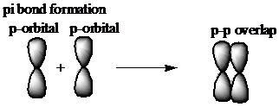
键的性质
肩碰肩
$π$键—“肩并肩”，平行的p轨道重叠而成
稳定性弱于sigma键—重叠程度小

Slide 9
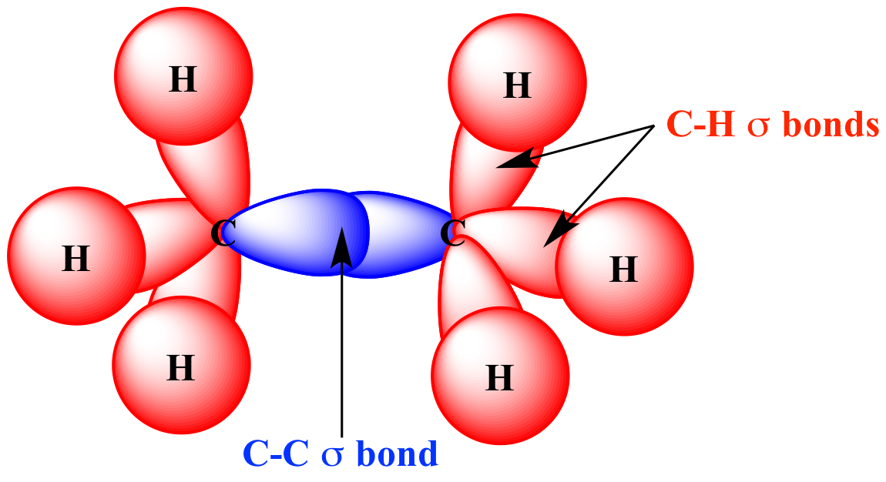
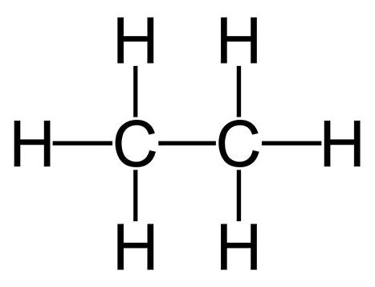
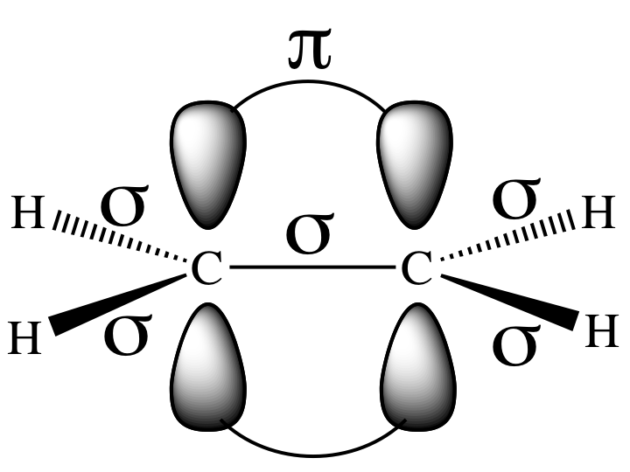
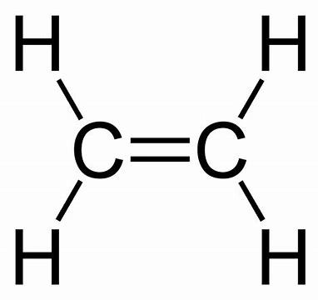
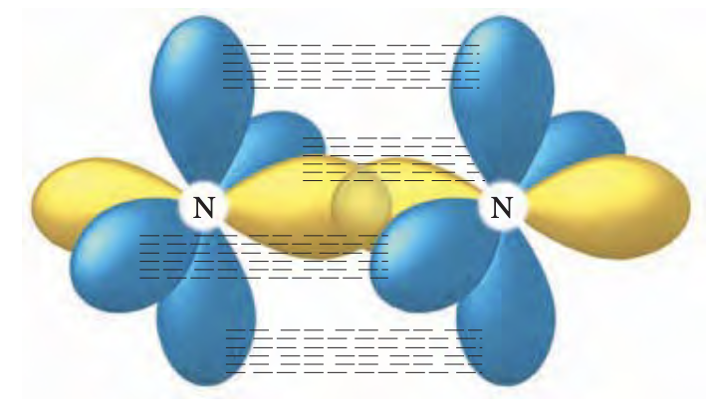
键的性质
乙烷中的碳碳单键
单键—用一根横线表示，共用一对电子（两个电子），由一个sigma键组成，长度最长，能量最低，可旋转
双键—用平行的一对横线表示，共用两对电子，由一个sigma和一个𝜋键组成，长度中等，能量中等，不可旋转
三键（叁键）—用三条相互平行的横线表示，共用三对电子，由一个sigma和两个𝜋键组成，长度最短，能量最大，不可旋转
乙烯中的碳碳双键
氮气中的三键

Slide 10
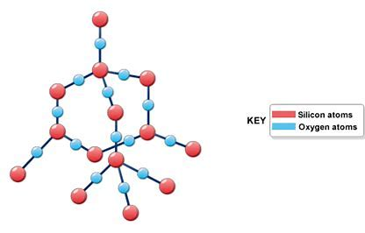
Network covalent bond
二氧化硅分子模型
通过共价键形成三维网状结构
空间使其不易破裂，坚固—熔点高
e.g. 二氧化硅和金刚石的金字塔形结构
最强的化学键
金刚石（钻石）分子模型

Slide 11
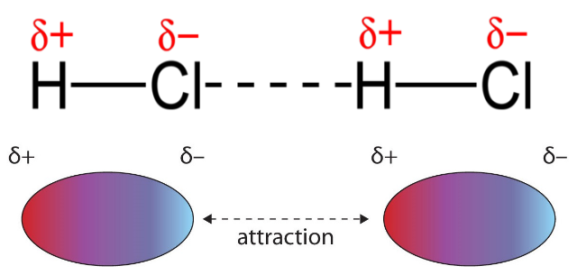
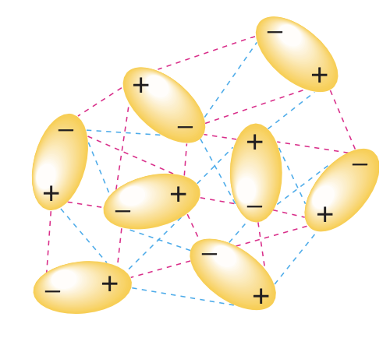
分子间作用力（intermolecular force）—偶极-偶极作用力（dipole- dipole force）
也叫取向力
极性分子间正电荷聚集处与负电荷聚集处形成的静电吸引力
强度仅为共价键或离子键的1%
存在偶极-偶极作用力的物质通常为液态或气态
分子间的偶极-偶极作用力

Slide 12
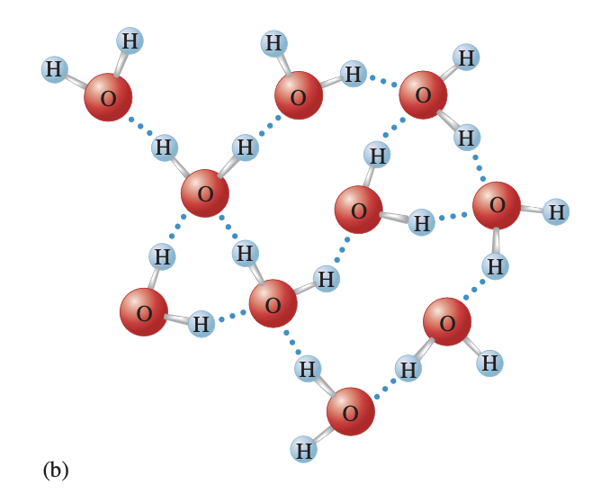
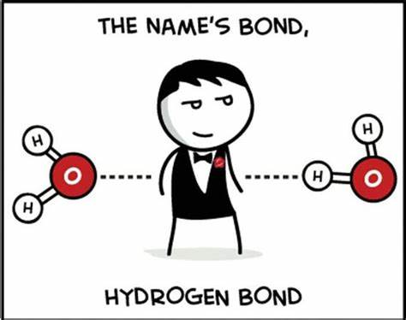
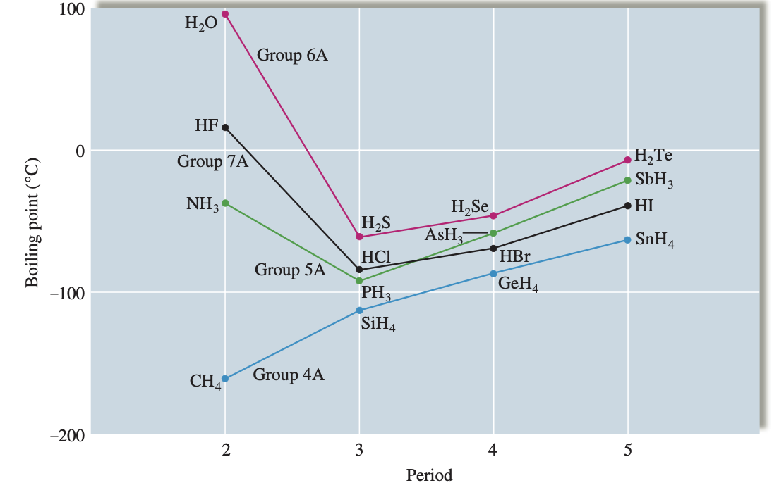
分子间作用力（intermolecular force）—氢键（hydrogen bond）
若氢和电负性强的元素（O, F, N）成键，分子间会形成氢键
一种强大的偶极-偶极作用力—分子极性大，氢原子半径小导致吸引力强
相对强的分子间作用力（ap经常会考）
有氢键的物质熔点偏高
水分子间的氢键
含氢化合物的沸点

Slide 13
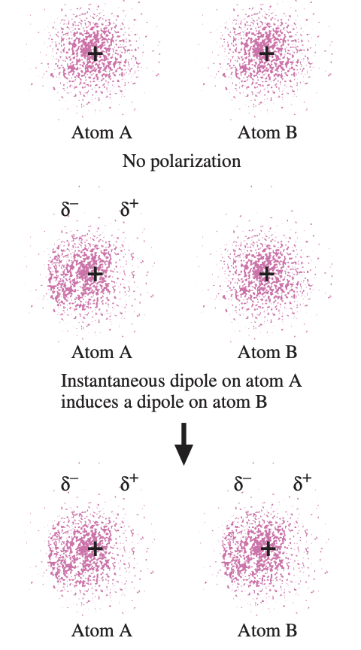
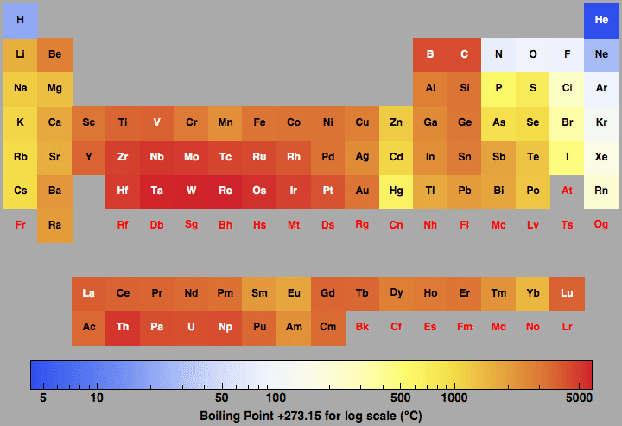
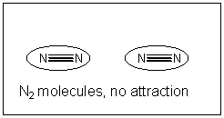
分子间作用力（intermolecular force）—伦敦色散力（London dispersion force）
无极性的分子间的弱作用力—伦敦色散力
电子在不断运动—电子云的瞬时偏移产生瞬时偶极
瞬时偶极可以诱导周围原子产生偶极
最终形成暂时的偶极-偶极作用力
任何共价键分子都存在伦敦色散力
电子数增多—产生瞬时偶极概率增加—伦敦色散力越强—熔点越高
红框内非金属元素分子从上往下熔点增高
氮气分子间伦敦色散力

Slide 14
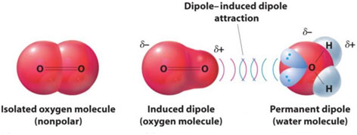
分子间作用力（intermolecular force）—偶极矩间诱导力（dipole- induced force）
通常存在于非极性和极性分子间
极性分子的偶极诱导非极性的分子产生偶极—形成偶极-偶极作用力

Slide 15
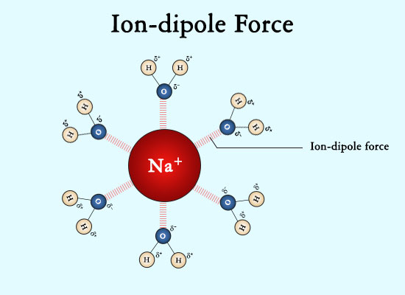
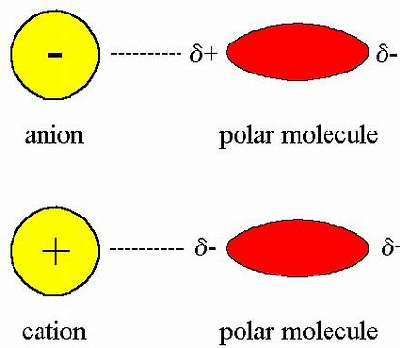
分子间作用力（intermolecular force）—离子偶极力（ion-dipole force）
离子与极性分子的偶极产生的吸引力
阳离子与负电荷聚集处产生吸引力
阴离子与正电荷聚集处产生吸引力
最强的分子间作用力

Slide 16
化学键的强度大小比较
分子间作用力的大小顺序
1. Network covalent bond
2. 离子键
3.共价键
金属键（无法比较）
1.离子偶极力（大题从来不考）
2. 氢键
3. 偶极-偶极作用力
4. 伦敦色散力
5. 偶极矩间诱导力(大题从来不考)

Slide 17
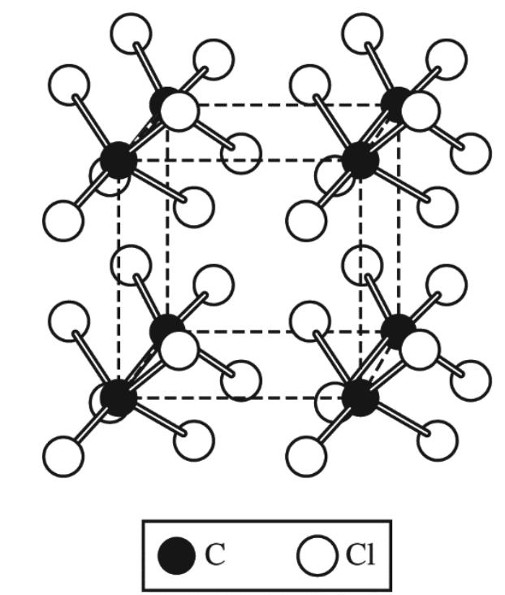
Practice 1
（AP 2019）Solid carbon tetrachloride, CCl4(s), is represented by the diagram above. The attractions between the CCl4 molecules that hold the molecules together in the solid state are best identified as
(A) polar covalent bonds
(B) nonpolar covalent bonds
(C) intermolecular attractions resulting from temporary dipoles
(D) intermolecular attractions resulting from permanent dipoles

Slide 18
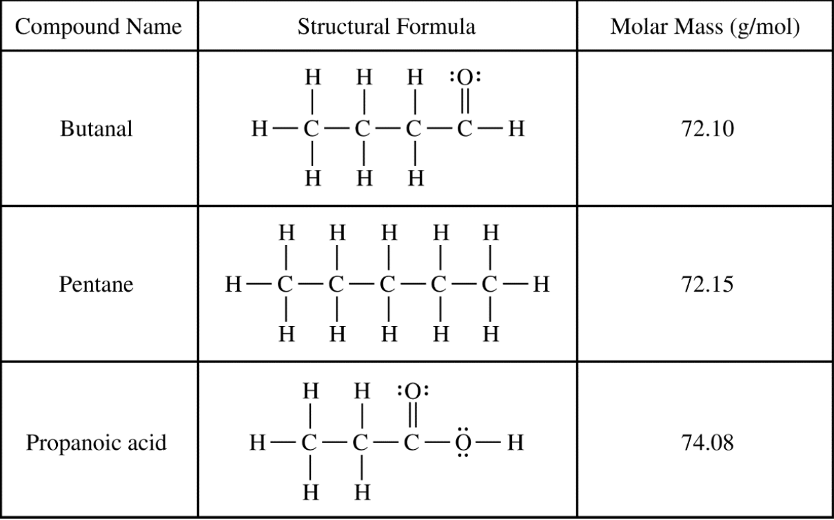
Practice 2
(AP 2018)Based on the information in the table above, which of the compounds has the highest boiling point, and why?
(A) Butanal, because it can form intermolecular hydrogen bonds
(B) Pentane, because it has the longest carbon chain
(C) Pentane, because it has the most C−H bonds
(D) Propanoic acid, because it can form intermolecular hydrogen bonds

